Slide 1
Aplicación - JavaCar
Jorge Guerrero - 100329960
Alejandro Fernandez - 100330633
Víctor García - 100316470
Alberto González - 100318731

Slide 2


Slide 3

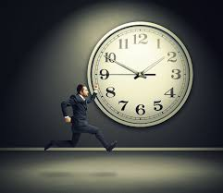
¿Por qué surge?

Slide 4



¿Qué es?

Slide 5

¿Por qué movil?

Slide 6
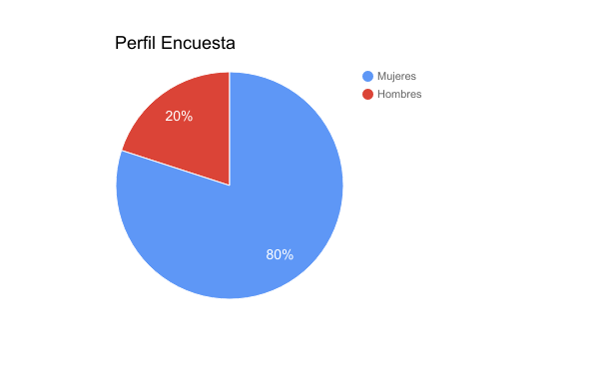
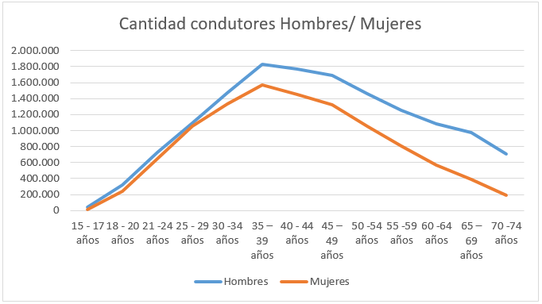
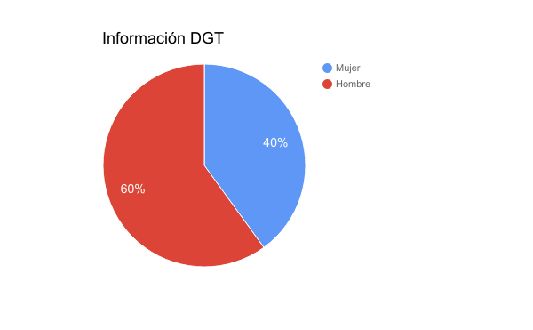


Usuarios finales → Edad y Sexo
Misma cantidad de hombres y mujeres
Edades entre 18 y 55 años
Notes:
1- Datos no distribuidos por igual al hacer la encuesta
2- Datos no reales en diferencia de hombres y mujeres
3- Finalmente paridad
---
5 millones más de conductores que conductoras

Slide 7
Usuarios Finales → Conocimiento de mecánica
Valoración general muy baja (1 a 5)
Diferencia entre hombres y mujeres
Subestimar los conocimientos de mecánica
Alta capacidad de indicar la avería
Notes:
-Mujeres valoran un punto menos de media que hombres

Slide 8
Usuarios Finales → Conocimiento tecnológico
Cantidad horas alto de los dispositivos → +1,5 horas
Uso muy alto en menores de 35 años → +3 horas
Capacidad de uso de dispositivos móviles
Alto en menores de 35 años
Medio en mayores de 35 años
Uso
Fundamentar en menores de 30 años
Bajo-Medio en mayores de 30 años

Slide 9
Usuarios Finales → Servicios en aplicaciones
Registro en aplicación → 60% no quieren registrarse
Pago por el móvil → 30% han pagado alguna vez
Pedir citas → 40% han pedido cita alguna vez
Acceder a la ubicación → 70% no les importa
Aplicaciones movilidad → 70% usuarios
Notes:
Distribución parecida para todas las edades

Slide 10

Diseño y prototipo → Inicio
Sin necesidad de registro
Localización talleres cercanos
Botón localizame
O por código postal

Slide 11
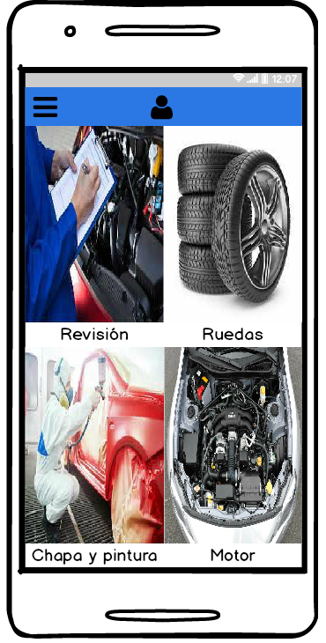
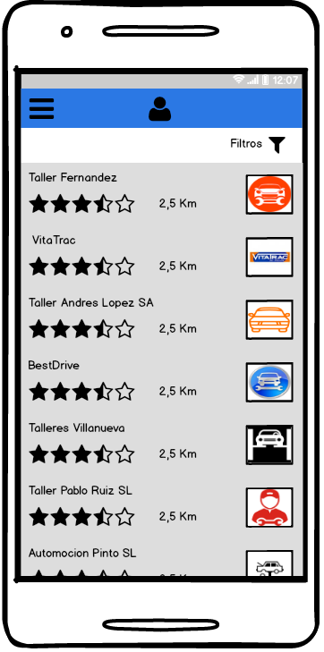
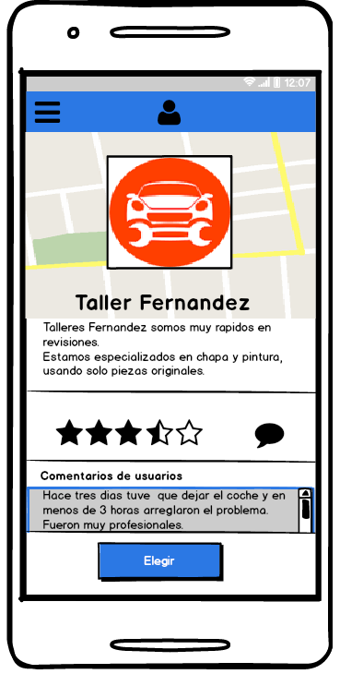
Diseño y prototipo → Elección del taller
Elección sencilla del problema
Listado de talleres disponibles
Posibilidad de filtrar los resultados
Perfil del taller en la aplicación

Slide 12
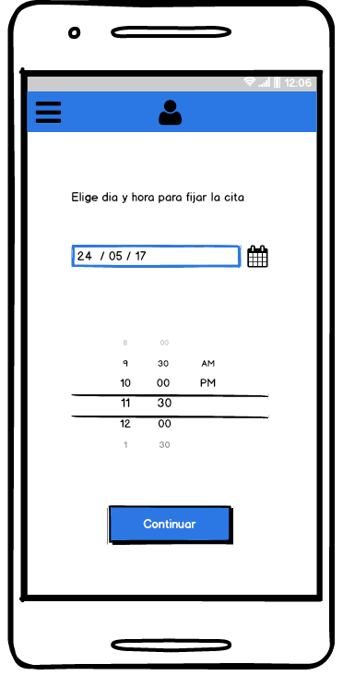
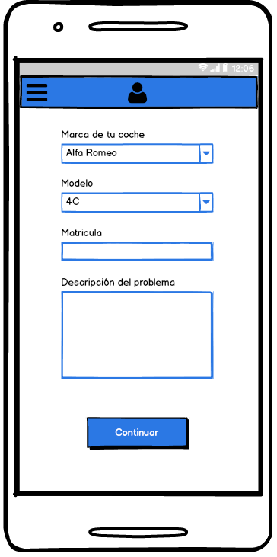
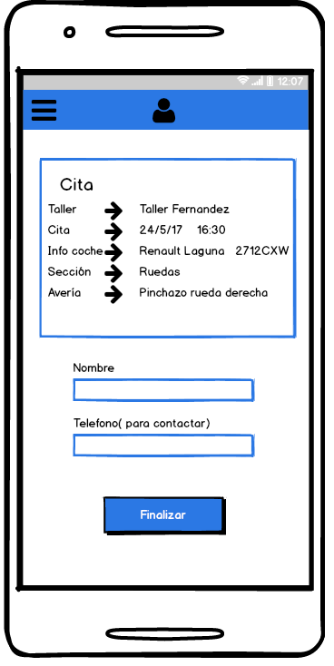
Diseño y prototipo → Concertar la cita
Sencillez a la hora de elegir una cita
Fechas disponibles marcadas por el encargado del taller
Datos básicos del coche y del cliente
Desplegables

Slide 13
Análisis entrevista a usuarios profesionales
Formato de las entrevistas: Preguntas habladas al profesional
Carácter informal
Grabadas para facilitar el trabajo de análisis
Duración: Aproximadamente unos 20 minutos

Slide 14
Análisis entrevista a usuarios profesionales
Basada en cuatro grandes bloques de preguntas:
Cliente
Reparación
Gestión
Contabilidad

Slide 15
Pocos datos
Conclusiones
Simple
Único Usuario
Centrado en una única tarea

Slide 16
